Slide 1


Slide 2
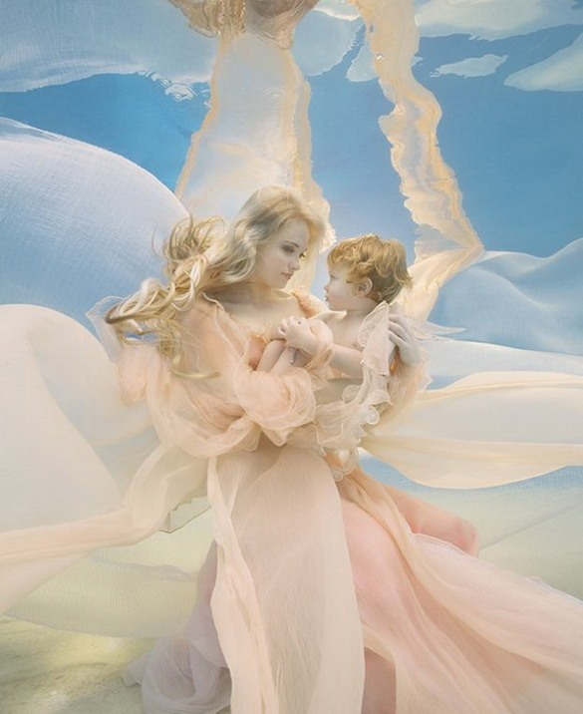
Кто сказал, что ангелов на Земле не бывает?
Просто иногда у них нет крыльев, и тогда мы называем их мамами.

Slide 3
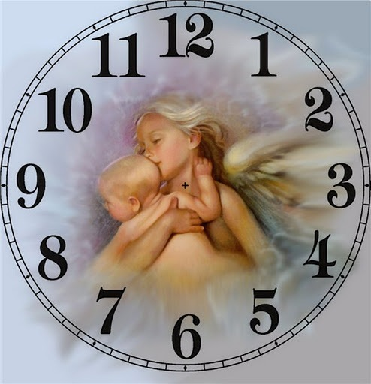
Нет, наверное, ни одной страны, где бы не отмечался День матери. В России День матери стали отмечать сравнительно недавно. Среди многочисленных праздников, отмечаемых в нашей стране, День Матери занимает особое место. Это праздник, к которому никто не может остаться равнодушным. В этот день хочется сказать слова благодарности всем Мамам, которые дарят детям любовь, добро, нежность и ласку.

Slide 4
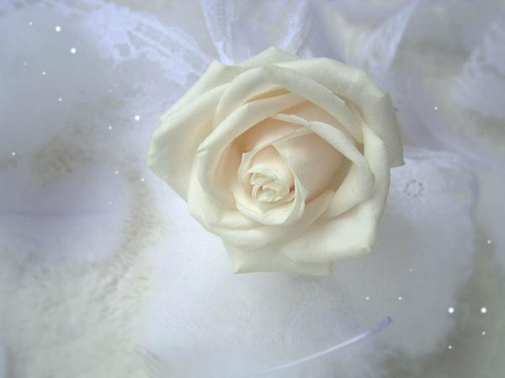
В праздник День матери учреждён в 1998 году. В соответствии с Указом Президента РоссииБ. Н. Ельцина от 30 января 1998 года № 120 «О Дне матери» праздник День матери отмечается в последнее ноябрьское воскресенье. Инициатива учреждения этого праздника принадлежит Комитету Государственной Думы по делам женщин, семьи и молодёжи.

Slide 5
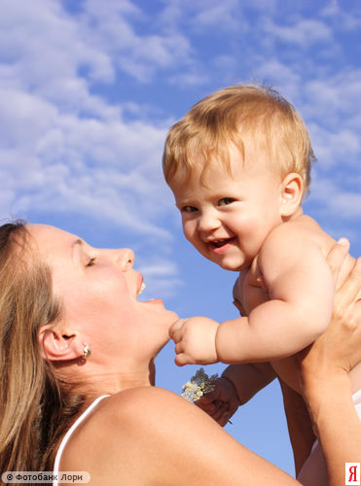

Цель праздника — поддержать традиции бережного отношения к женщине, закрепить семейные устои, особо отметить значение в нашей жизни главного человека — Матери.

Slide 6
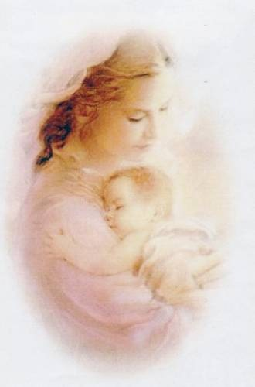
Мама!
Я не знаю другого слова.
Чтобы так ласкала слух.
Повторю его снова и снова,
Извините, что голос глух.
Это слово мы первым учили.
С этим словом до смерти живём,
И когда сгущаются тучи,
обязательно маму зовём
мама, мама моя дорогая.
Самый верный и любящий друг
Я всем сердцем своим ощущаю,
Теплоту твоих ласковых рук.
Эти руки меня водили,
с детских лет до зрелой поры.
Эти руки меня защищали.
От болезней ударов судьбы.

Slide 7
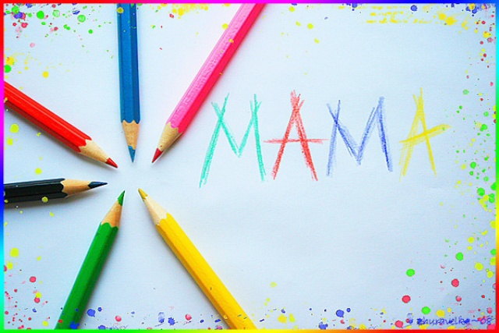
Подарок маме.
Сколько звезд на небе!
Всех не сосчитать.
Эти звезды маме
Подарю опять.
И однажды утром,
Глядя на меня,
Мама улыбнется:
"Звездочка моя!"

Slide 8
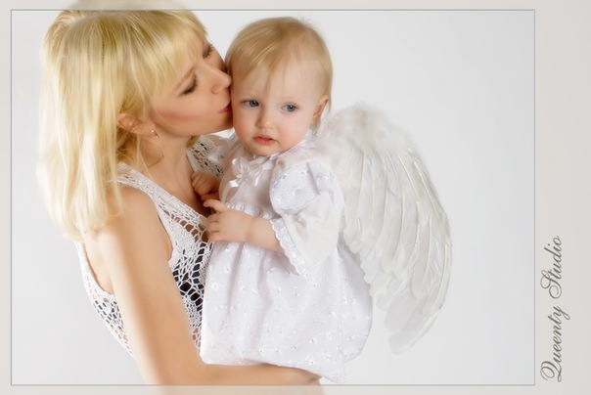
Мама - это значит нежность,
Это ласка, доброта,
Мама - это безмятежность,
Это радость, красота!
Мама - это на ночь сказка,
Это утренний рассвет,
Мама - в трудный час подсказка,
Это мудрость и совет!
Мама - это зелень лета,
Это снег, осенний лист,
Мама - это лучик света,
Мама - это значит ЖИЗНЬ!

Slide 9
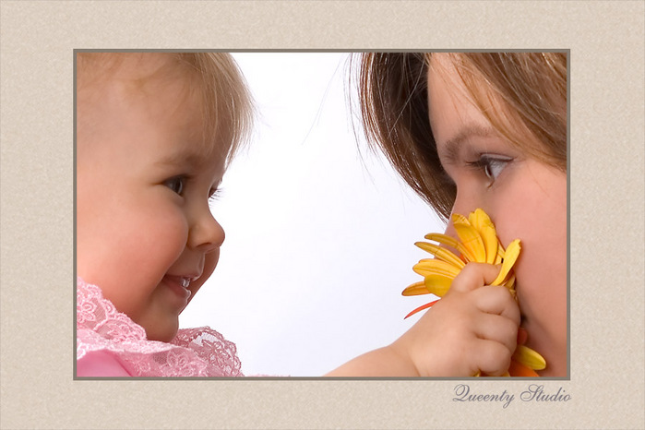
Маме
Как небеса любовь моя безбрежная,
И я прошу у тысячи свечей
Одну мечту исполнить глупую и нежную:
Проснуться утром на твоем родной плече...

Slide 10
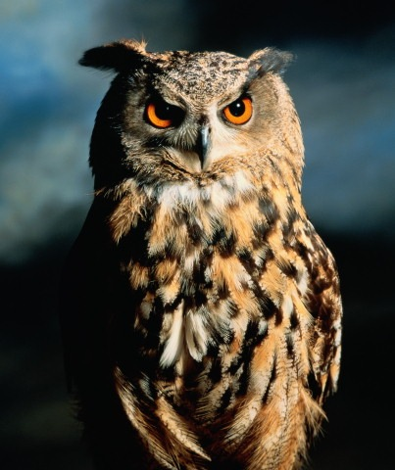
Игра для мам-знатоков « Что? где? Когда?»

Slide 11
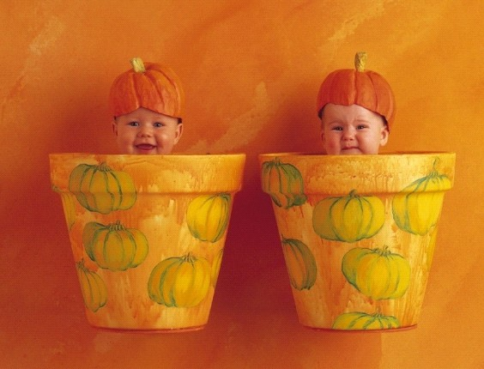
Внимание! Вопрос!
Вопрос №1
С вами играют ученицы 4 «б»класса
Полякова Настя и Сорокина Юля.
Из какого ядовитого растения готовят лекарство, употребляемое при болезнях сердца?

Slide 12
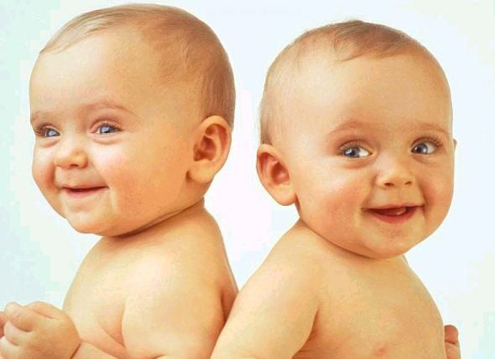
Внимание ! Вопрос!
С вами играют ученицы 4 «б»класса(вопрос№2)
Дутова София и Корнеева Анна.
Какая птица выводит птенцов в любые морозы?

Slide 13
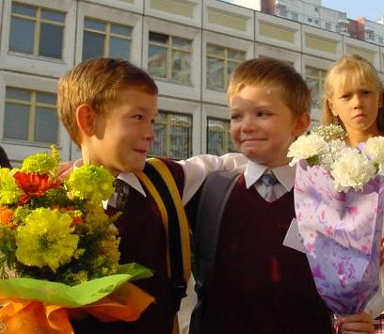
Внимание! Вопрос!
Вопрос №3
С вами играют ученики 4 «б»класса
Юрченко Денис и Мордвинцев Артём.
Что это за трава, которую и слепые узнают?

Slide 14
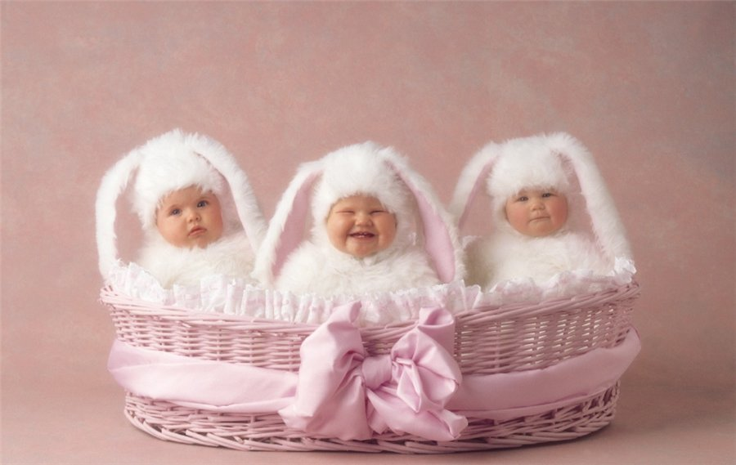
Внимание ! Вопрос!
Вопрос №4
С вами играют ученицы 4 «б»класса.
Смольянинова Алина, Кирпа Настя, Золотухина Вика.
Сок какого растения помогает при укусах комаров?

Slide 15
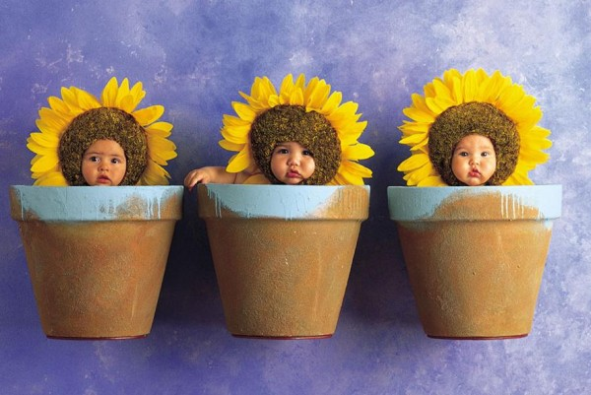
Внимание ! Вопрос!
Вопрос №5
С вами играют ученики 4 «б»класса
Москвитин Денис, Соловьёв Дима, Кочетов Серёжа.
Между какими двумя одинаковыми буквами можно поставить маленькую лошадь и получить название страны?

Slide 16
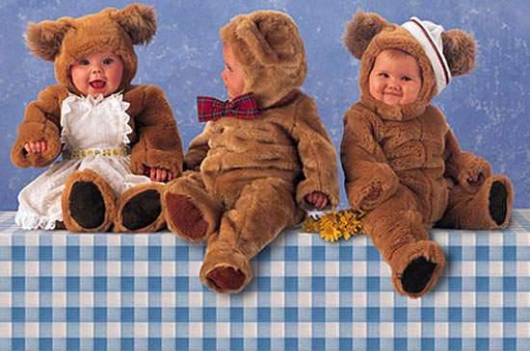
Внимание ! Вопрос!
Вопрос №6
С вами играют ученики 4 «б»класса
Москвитин Денис и Мельников Данила, Юрченко Денис.
Самое глубокое озеро в мире?

Slide 17

Внимание ! Вопрос!
Вопрос №7
С вами играют ученицы 4 «б»класса
Морозова Даша и Самсонова Алина.
Какая птица быстрее всех летает?

Slide 18
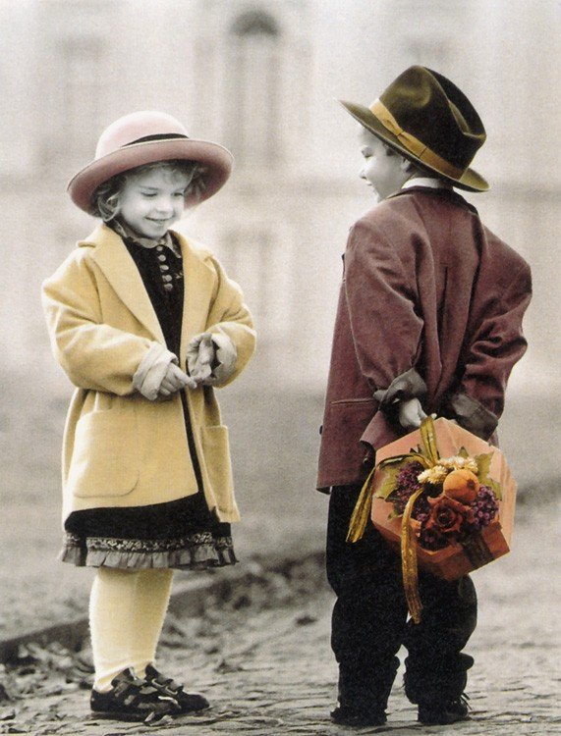
Внимание! Вопрос!
Вопрос №8
С вами играют ученики 4 «б»класса
Дутова София, Москвитин Денис.
Как общаются слоны?

Slide 19
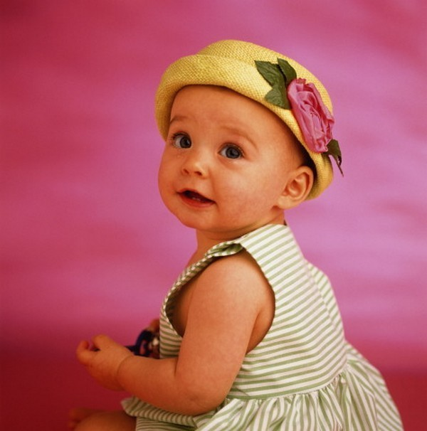
Внимание ! Вопрос!
Вопрос №9
С вами играют ученица 4 «б»класса
Самсонова Алина.
В Древней Руси деньгами служили серебряные бруски. Их называли гривнами. Если вещь стоила меньше, чем весь брусок,то от него отрубали часть. Как называлась отрубленная часть серебряного бруска?

Slide 20
Внимание! Вопрос!
Вопрос №10
С вами играют ученики 4 «б»класса
Фастунов Вова, Абложей Таня и Демидов Вася.
Что у цапли впереди , а у зайца позади.

Slide 21
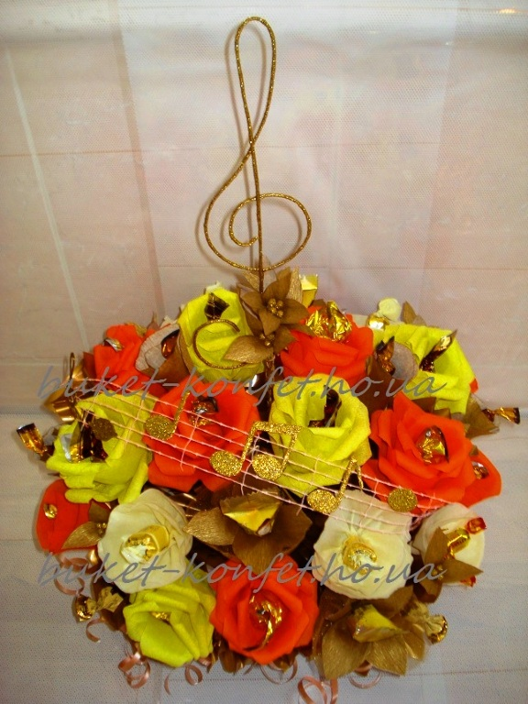
Музыкальная пауза!

Slide 22
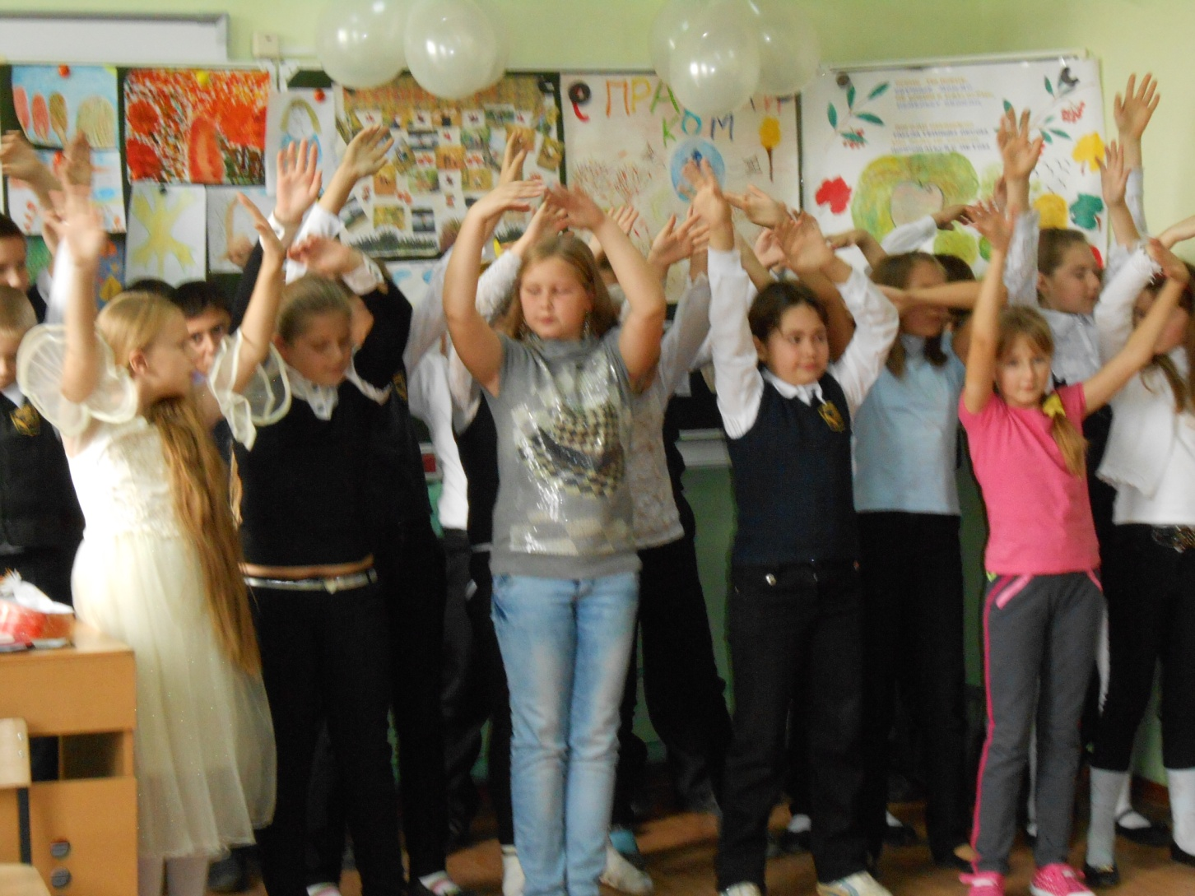
Спасибо всем мамам за игру!
Мы вас очень-очень любим!

Slide 23
Скачано с www.znanio.ru

